Slide 1
ДРОП
ДРОП – ПОДСТАВНОЕ ЛИЦО
ОКАЗЫВАЕТ УСЛУГИ МОШЕННИКАМ
ОБЕСПЕЧИВАЕТ ОПЕРАЦИИ
ПОМОЩНИК – ПОДЕЛЬНИК
ИСПОЛЬЗОВАНИЕ
?
ПРИВЛЕЧЕНИЕ
ОТВЕТСТВЕННОСТЬ
ПЕРСПЕКТИВЫ

Slide 2
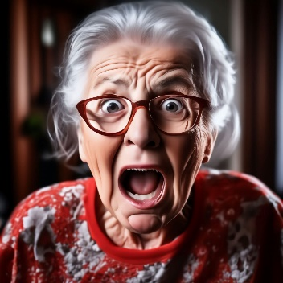
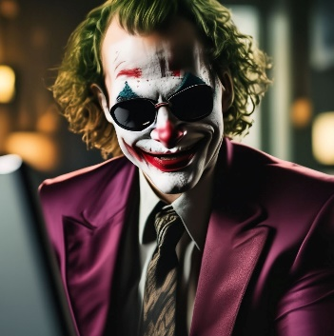
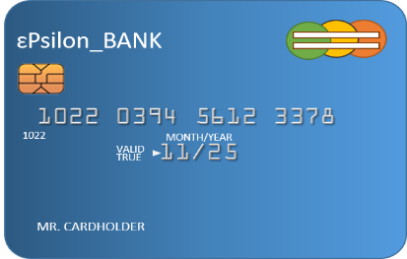
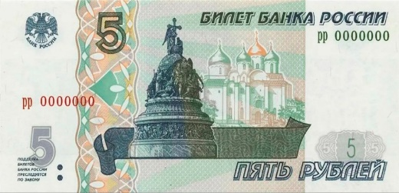
ПРЕДОСТАВЛЕНИЕ БАНКОВСКИХ КАРТ ДЛЯ ПРОВЕДЕНИЯ ОПЕРАЦИЙ
ИСПОЛЬЗОВАНИЕ
ɛPsilon_BANK
БИЗНЕСМЕН
МОШЕННИК
ЖЕРТВА
1022 0394 5612 3378
1022
MONTH/YEAR
VALID
TRUE
11/25
MR. CARDHOLDER
₿
БИЗНЕСМЕН

Slide 3
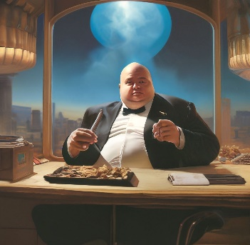
ИСПОЛЬЗОВАНИЕ
ПРЕДОСТАВЛЕНИЕ БАНКОВСКИХ КАРТ ДЛЯ ПРОВЕДЕНИЯ ОПЕРАЦИЙ
ɛPsilon_BANK
ИНВЕСТОР
РАБОТАТЬ С БИРЖАМИ НЕЛЬЗЯ! ТАМ РАСКРЫТИЕ ЛИЧНОСТИ! KYC И AML!
1022 0394 5612 3378
ЛИДЕР МНЕНИЙ
ИДЕНТИФИКАЦИЯ УЧАСТНИКОВ СДЕЛКИ ПРИВЕДЕТ К БЛОКИРОВКЕ ОПЕРАЦИЙ!
1022
MONTH/YEAR
VALID
TRUE
11/25
ВЫВОД СРЕДСТВ ЧЕРЕЗ БИРЖИ – ДОРОГОЙ И ДОЛГИЙ!
MR. CARDHOLDER
ВЫВЕСТИ ДЕНЬГИ ИЗ КРИПТОВАЛЮТЫ МОЖНО ТОЛЬКО ЧЕРЕЗ ЦЕПОЧКУ ДРОПОВ!
ГДЕ ВЗЯТЬ ДРОПОВ? ОБРАЩАЙТЕСЬ, МЫ ПОМОЖЕМ!
₿
ТРЕЙДЕР

Slide 4
ГДЕ ВЗЯТЬ ДРОПОВ?
ПРИВЛЕЧЕНИЕ
RENT
RENT

Slide 5
ПРИВЛЕЧЕНИЕ
КАКИЕ БЫВАЮТ ДРОПЫ?
ПРОВЕРЕННЫЙ ДРОП
10%
ВЫСОКОРИСКОВЫЙ ДРОП
5%
СПЯЩИЙ
РАЗОВЫЙ
РАЗВОДНОЙ
НЕРАЗВОДНОЙ
предоплата
ошибочный
КУПЛЮ ВЕЛОСИПЕД!
ПРОДАМ ВЕЛОСИПЕД!

Slide 6
А НАКАЗЫВАЮТ ЛИ?
ОТВЕТСТВЕННОСТЬ
Никаких рисков нет!
Статьи в УК нет!
Да и за что наказывать?
Нет, риск, конечно есть, но невысокий!
И кстати, когда придут, то сам за себя!
Статьи в УК есть.
Наказание – по совокупности.
Административное наказание.
Уголовное наказание.
Блокировка счетов.

Slide 7
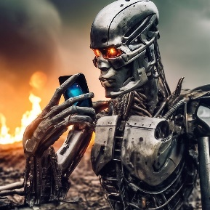
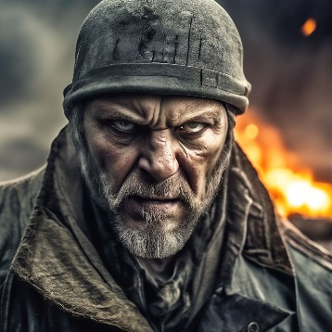
ЧТО ВПЕРЕДИ?
ПЕРСПЕКТИВЫ

Slide 8
semov@msk.atb.su

